Slide 1
HESAPLAMALI ANLAMBILIM FINAL PROJESI
Top1-top2 olasılık farkı ile
cevap doğruluğu tahmini
1776
Üretilen soru
Final koşu tamamlandı
Cosmos-T1 modelinin GSM8K-TR sorularındaki üretim güven sinyalini klasik ML modelleriyle sınıflandırma
551 / 1225
Doğru / yanlış
1000 train + 100 test hazır
Random Forest
En iyi final model
Betül Arslan · Turkish-Gemma-9B-T1 · ytu-ce-cosmos/gsm8k_tr
RF: F1=0.7429 · AUC=0.7824
Cosmos-T1 top1-top2 güven sinyali · Betül Arslan
01

Slide 2
Araştırma sorusu: modelin güven izi doğru cevabı haber veriyor mu?
Token düzeyindeki olasılık farklarını, cevap düzeyinde doğru/yanlış tahmini için kullanıyoruz.
HIPOTEZ
SINIFLANDIRMA HEDEFI
Doğru cevaplarda modelin token seçimi daha kararlı olur.
Her soru için tek etiket
• 1 = modelin sayısal cevabı doğru
• 0 = modelin sayısal cevabı yanlış
• Girdi: top1-top2 dizisinden 18 istatistiksel özellik
• Top1-top2 farkı büyükse model ilk token seçimine daha emindir.
• Yanlış cevaplarda fark dizisi daha değişken ya da düşük olabilir.
• Bu sinyal doğrudan cevabı okumadan güven tahmini sağlar.
Neden önemli?
Bu yaklaşım, büyük dil modelinin metin çıktısından bağımsız olarak üretim sürecindeki belirsizlik bilgisini ölçer. Böylece cevabı otomatik kontrol edemediğimiz durumlarda güven temelli uyarı mekanizması kurulabilir.
Cosmos-T1 top1-top2 güven sinyali · Betül Arslan
02

Slide 3
Uçtan uca akış: üretimden ML değerlendirmesine
Her aşama checkpointlenebilir; Colab kesilirse JSON çıktısından devam edilir.
GSM8K-TR
Cosmos-T1
Top1-top2
18 özellik
ML modelleri
→
→
→
→
Türkçe matematik soruları
Greedy cevap üretimi
Her token için δ(t)
Sabit uzunluklu vektör
LR · RF · GB
Değerlendirme metrikleri
• Confusion matrix: yanlış/doğru sınıf hatalarını ayrı görür.
• Accuracy, Precision, Recall, F1-score: sınıflandırma başarısını özetler.
• ROC-AUC: eşik değişse bile modelin ayırma gücünü ölçer.
Cosmos-T1 top1-top2 güven sinyali · Betül Arslan
03

Slide 4
Top1-top2 farkı cevap boyunca bir güven zaman serisidir
Değişken uzunluklu token dizisi, istatistiksel özetlerle sabit boyutlu özellik vektörüne çevrilir.
Kayıt yöntemi
δ(t) = P(top₁,t) − P(top₂,t)
• LogitsProcessor ile her adımda top-2 olasılık farkı kaydedilir.
• Tüm score geçmişini saklamak gerekmez.
• Bu yöntem bellek kullanımını ve Colab riskini azaltır.
δ büyük: modelin birinci token seçimi baskın
δ küçük: alternatif tokenlar birbirine yakın
Özellik aileleri
mean
median
std
min
max
q25
q75
IQR
skew
kurtosis
low/medium/high oran
mean_first10
mean_last10
trend
n_tokens
Cosmos-T1 top1-top2 güven sinyali · Betül Arslan
04

Slide 5
Final veri tamamlandı
1776 soru üretildi. 551 doğru, 1225 yanlış. Dengeli set oluşturuldu.
1776
551
1225
0
Toplam üretilen
Doğru cevap
Yanlış cevap
Eksik yok
Checkpoint: cosmos_t1_final_l4.json
Hedef aşıldı ✓
Hedef aşıldı ✓
Final set hazır
Final dengeli set
Ödevin tam final şartı
Küme | Doğru | Yanlış | Toplam
Eğitim | 320 | 320 | 640
Test | 50 | 50 | 100
Toplam | 370 | 370 | 740
• Train: 500 doğru + 500 yanlış = 1000
• Test: 50 doğru + 50 yanlış = 100
• Hedef aşıldı: 551 doğru + 1225 yanlış
• Sonraki koşu: N_RUN 1750/1820 aralığına çıkarılacak
Cosmos-T1 top1-top2 güven sinyali · Betül Arslan
05

Slide 6
Final sonuçlar: RF ve GB karşılaştırması
1000 eğitim + 100 test. F1 ve Accuracy'ye göre → RF en iyi (F1=0.743, Acc=0.73) AUC'ye göre → GB en iyi (AUC=0.794)
Model | Accuracy | Precision | Recall | F1 | ROC-AUC
Logistic Regression | 0.6700 | 0.6393 | 0.7800 | 0.7027 | 0.7560
Random Forest | 0.7400 | 0.6935 | 0.8600 | 0.7679 | 0.8032
Gradient Boosting | 0.7300 | 0.6949 | 0.8200 | 0.7523 | 0.7916
Yorum
Logistic Regression doğrusal karar sınırı kullandığı için sınırlı kaldı. Random Forest, mean_first10, mean_last10, q75 gibi özellikler arasındaki doğrusal olmayan etkileşimleri daha iyi yakaladı.
Cosmos-T1 top1-top2 güven sinyali · Betül Arslan
06

Slide 7
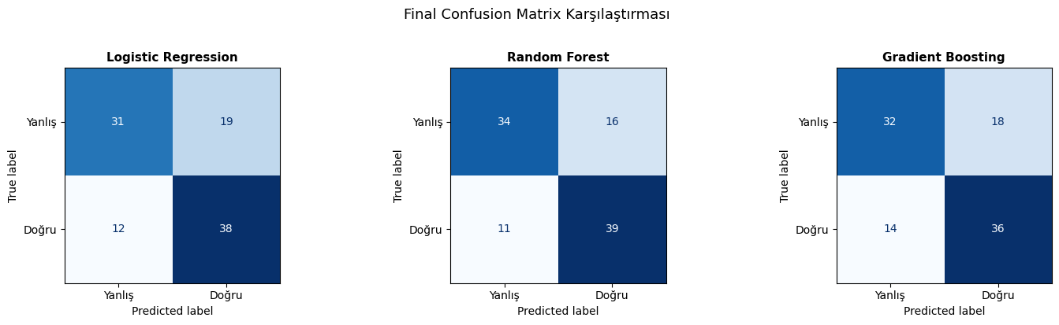
Confusion matrix: Random Forest doğru sınıfı en az kaçırıyor
Test kümesi 50 doğru + 50 yanlış örnekten oluşan dengeli final settir.
Cosmos-T1 top1-top2 güven sinyali · Betül Arslan
07

Slide 8
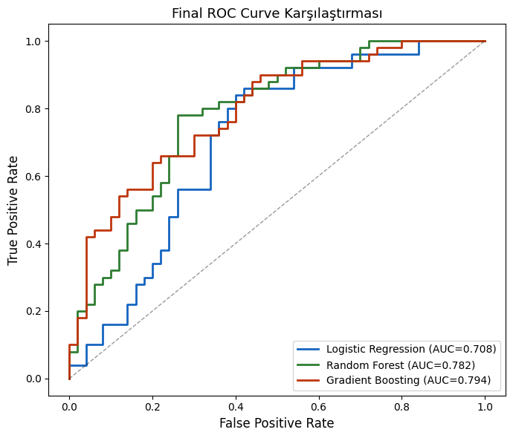
ROC-AUC sonuçları top1-top2 sinyalinin ayırt edici olduğunu gösteriyor
F1'de RF (0.743), AUC'de GB (0.794) öne çıktı.
Cosmos-T1 top1-top2 güven sinyali · Betül Arslan
08

Slide 9
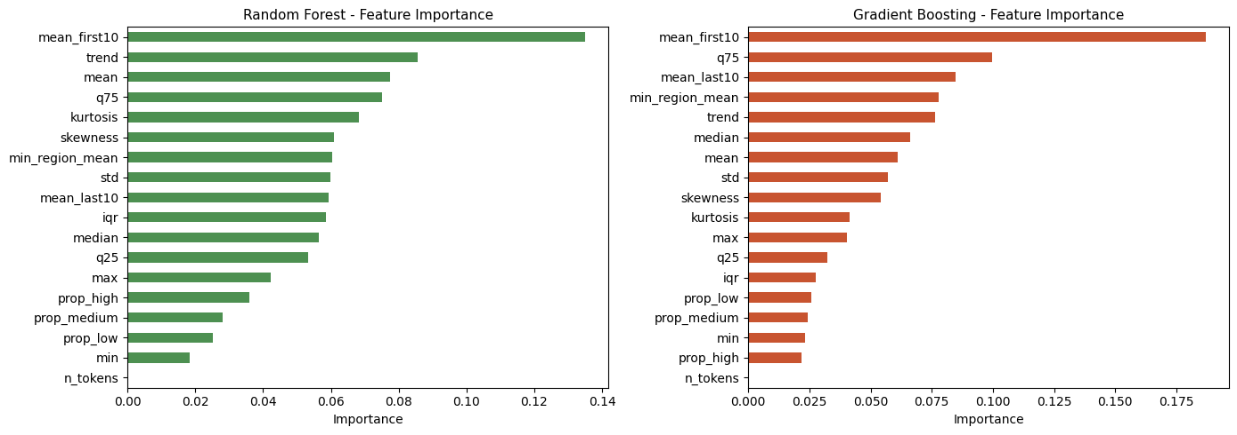
Özellik önemleri: cevabın başı ve sonu belirleyici
Top1-top2 dizisinin yalnızca ortalaması değil, zamansal profili de tahminde kullanılıyor.
Cosmos-T1 top1-top2 güven sinyali · Betül Arslan
09

Slide 10
Sınırlılıklar
Final koşu tamamlandı. 1776 soru üretildi, 1000+100 dengeli set oluşturuldu.
Sınırlılıklar
Final sonuçlar
• 1776 koşusu ödevin tam dengeli hedefi için yeterli doğru sınıf üretmedi.
• Think modeli uzun muhakeme yazabildiği için token sınırı cevap formatını etkileyebilir.
• Ara ölçekte test 100 örnek; nihai tablo 1000 train + 100 test tamamlanınca güncellenmeli.
• Tek model ve tek veri kümesi kullanılıyor; genelleme yorumu sınırlı.
• Checkpointten devam: N_RUN 1750 → gerekirse 1820/1900.
• Hedef: en az 550 doğru ve 550 yanlış kullanılabilir cevap.
• Dengeleme: 500/500 train ve 50/50 test.
• Aynı ML pipeline ile final metrikleri ve grafikler yeniden üretilecek.
Top1-top2 farkı, modelin iç sinyalinden güven tahmini yapılabildiğini gösterdi.
Cosmos-T1 top1-top2 güven sinyali · Betül Arslan
10

Slide 11
SONUÇ
Top1-top2 farkı, cevap doğruluğu için kullanılabilir bir güven sinyali veriyor.
1
F1'de RF lider
2
Sinyal doğrusal değil
3
AUC'de GB lider
F1=0.7429, Acc=0.73 — F1/Accuracy lideri.
LR sinyal görüyor ama ağaç modelleri daha iyi kullanıyor.
AUC=0.7936 — eşik bağımsız ayırt etmede öne çıktı.
Top1-top2 farkı ek dış bilgi gerektirmeksizin modelin üretim sürecinden güvenilir kalite göstergesi olarak elde edilebilir.
11

